Slide 1
社長付宛業務アプリマニュアル
2023年7月26日
矢野 雅也
Rev.1.0

Slide 2
利用の流れ

Slide 3





利用の流れ
Teams内業務依頼者がアプリで必要事項を入力
・石井さん、矢野にもメールで報告
・Teamsチャネルに自動転載
社長付責任者（奈須さん）判定
承認
棄却
・社長付担当者（矢野）作業開始
・Plannerで進捗管理
・担当者及びTeamsチャネルに承認連絡
・担当者へ棄却連絡
・担当者は再申請（新規で行う）
・Teamsチャネルに棄却連絡

Slide 4
想定依頼業務
CIMVisionQA保守関連
CIMVisionLIMS保守関連
QC機器ユーザ登録作業
QC機器関連
その他（CSV補助など？）
上記は今後追加・修正を行う予定。

Slide 5
新規依頼方法

Slide 6
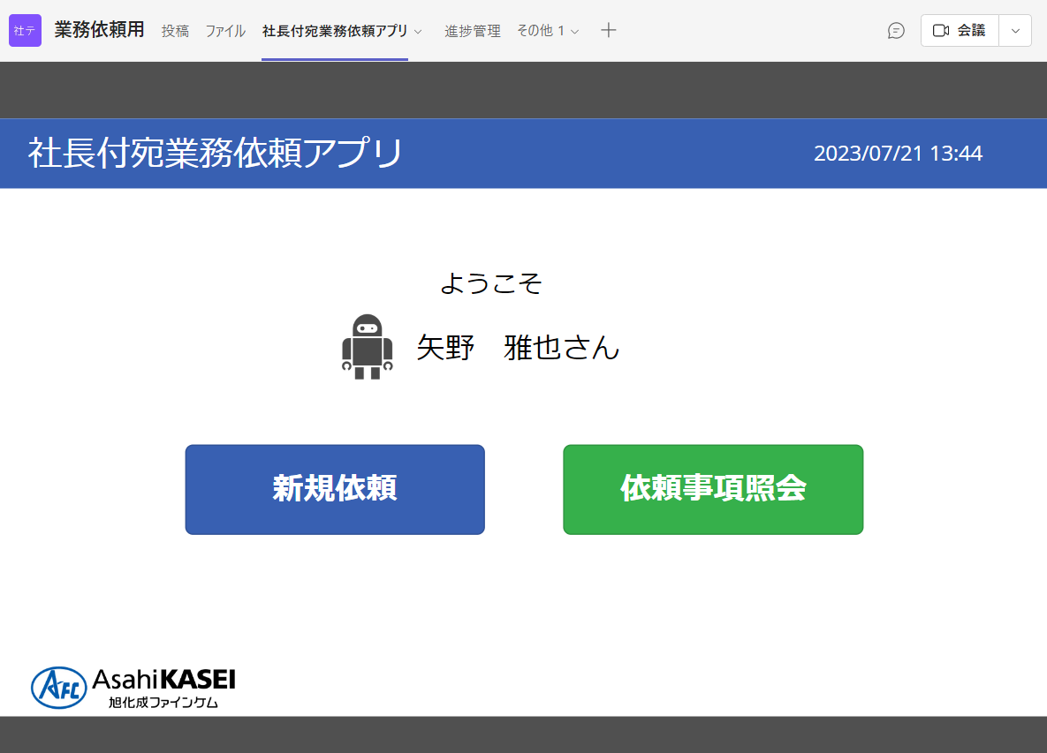
新規依頼方法①
Teams内の上部タブ「社長付業務依頼アプリ」をクリックし、「新規依頼」を選択する。

Slide 7
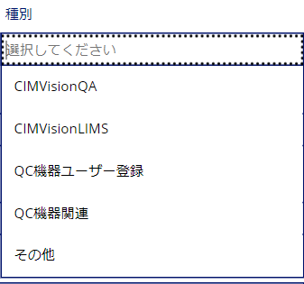
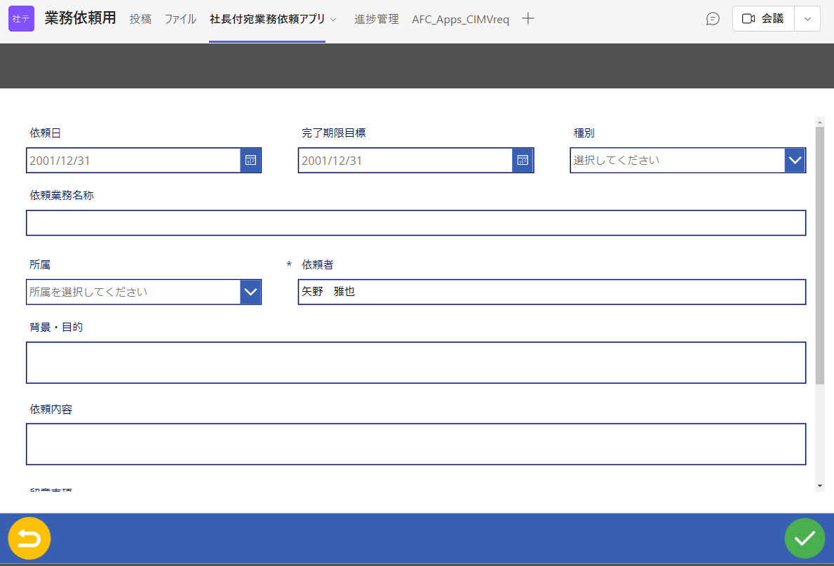
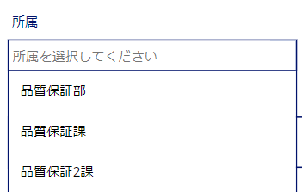
新規依頼方法②
必要事項を入力する。
プルダウンリストは項目追加可。
名前は自動取得。
手入力も可。

Slide 8
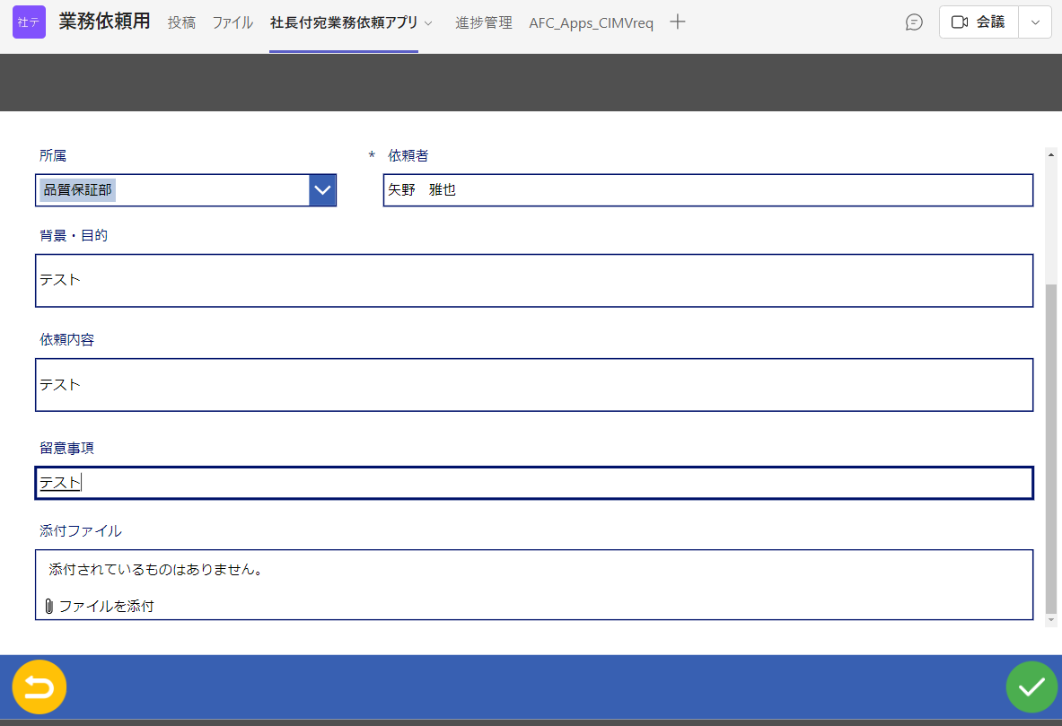
新規依頼方法③
入力が終わったら、右下の登録(チェック)ボタンを押して依頼完了。
資料の添付も可能
登録ボタン
メイン画面に戻る

Slide 9
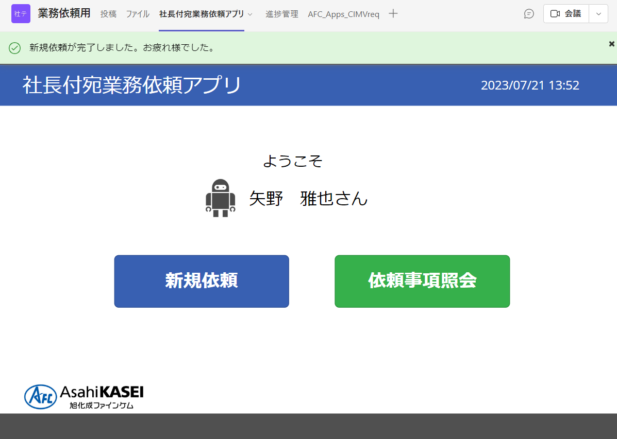
登録完了
上部に「新規依頼が完了しました」と表示されて完了。

Slide 10
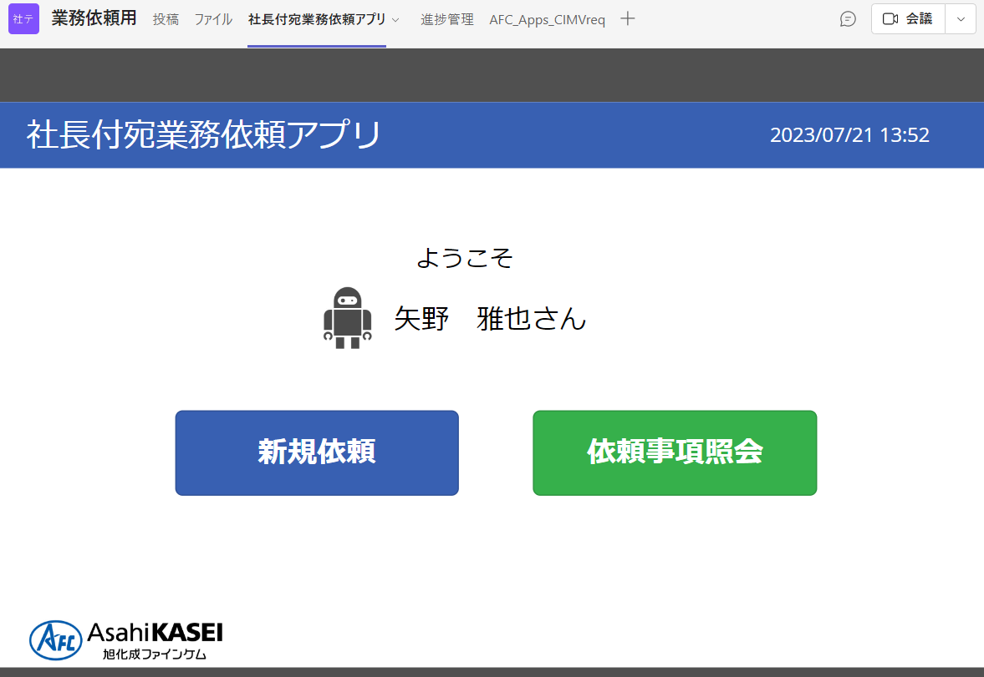
依頼事項照会①
「依頼事項照会」をクリックする。

Slide 11
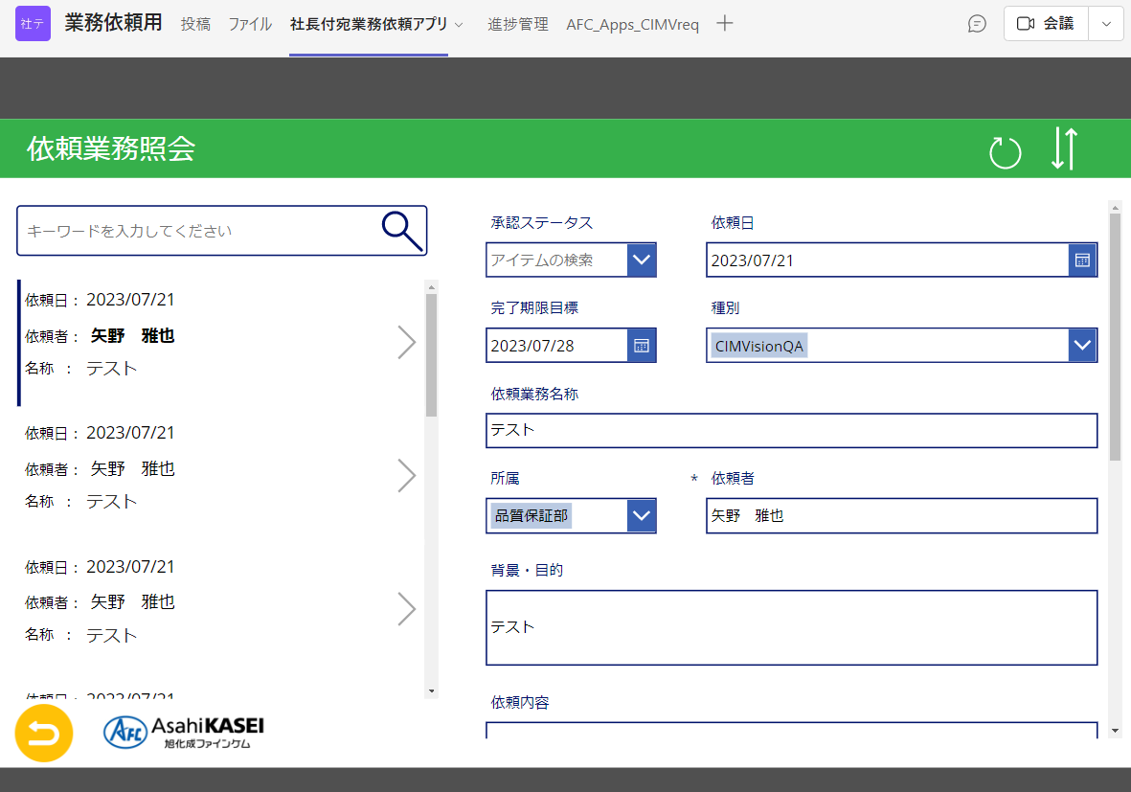
依頼事項照会②
左側の表から対象の依頼事項を選択（>）し、右に表示される内容を確認する。
更新ボタン
昇順、降順ボタン
メイン画面に戻る

Slide 12
承認方法
次ページからの承認方法①～④のいずれか一つの方法で承認作業をお願いいたします。

Slide 13
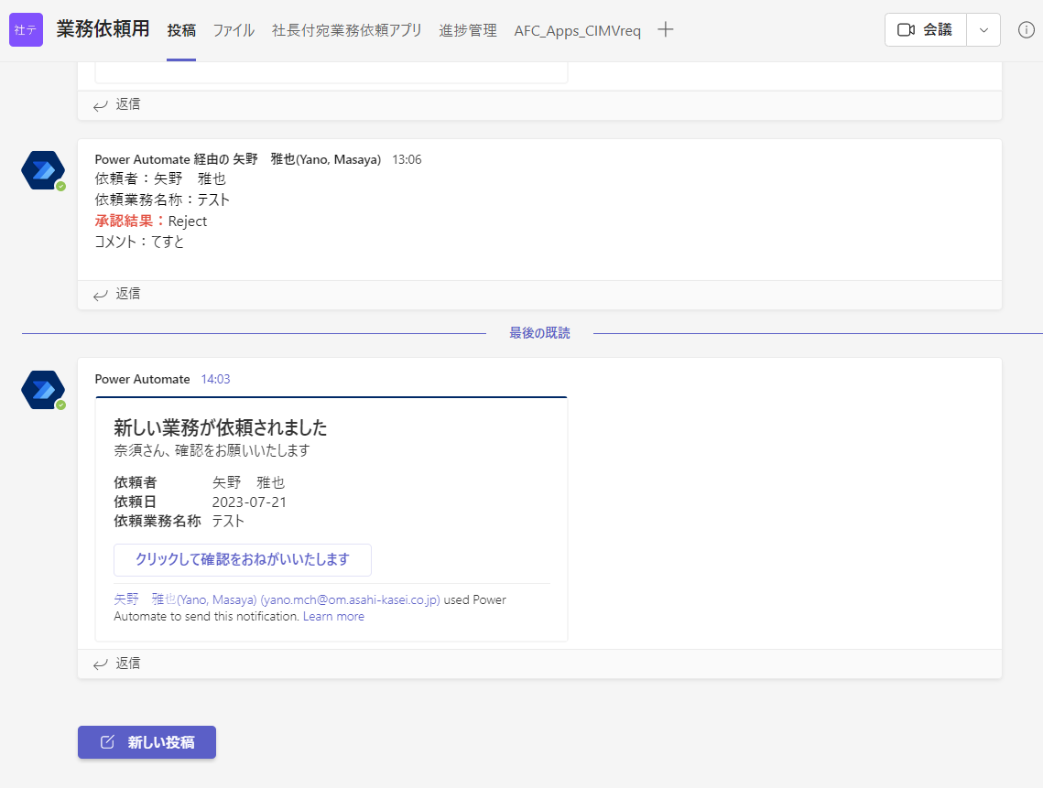
承認方法①
Teams内チャネルに承認依頼が転記される。
「クリックして確認をお願いいたします」をクリックして承認を進める。

Slide 14
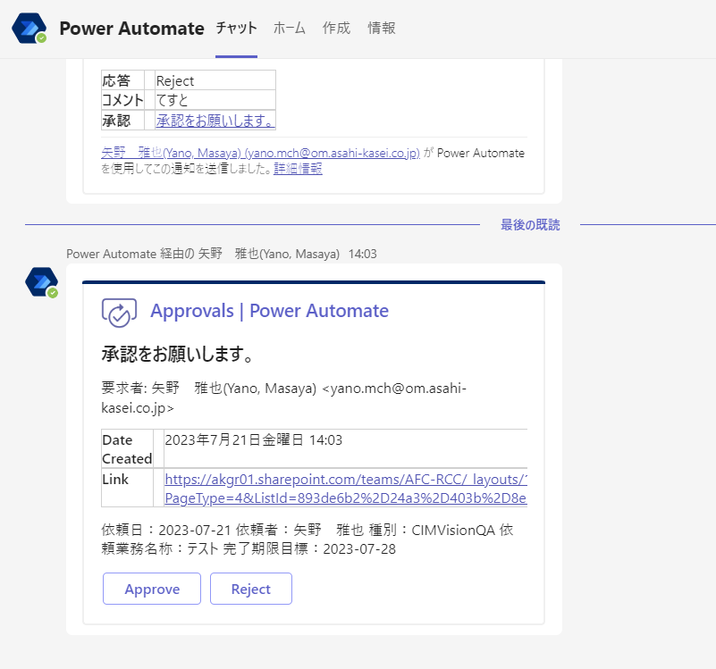
承認方法②
個人のチャットに承認依頼が送付される。
「LINK」をクリックして承認を進める。

Slide 15
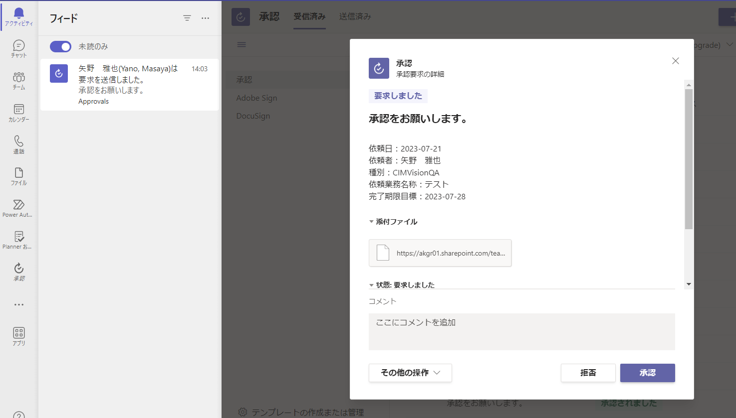
承認方法③
Teams「アクティビティ」から選択し、承認を進める。

Slide 16
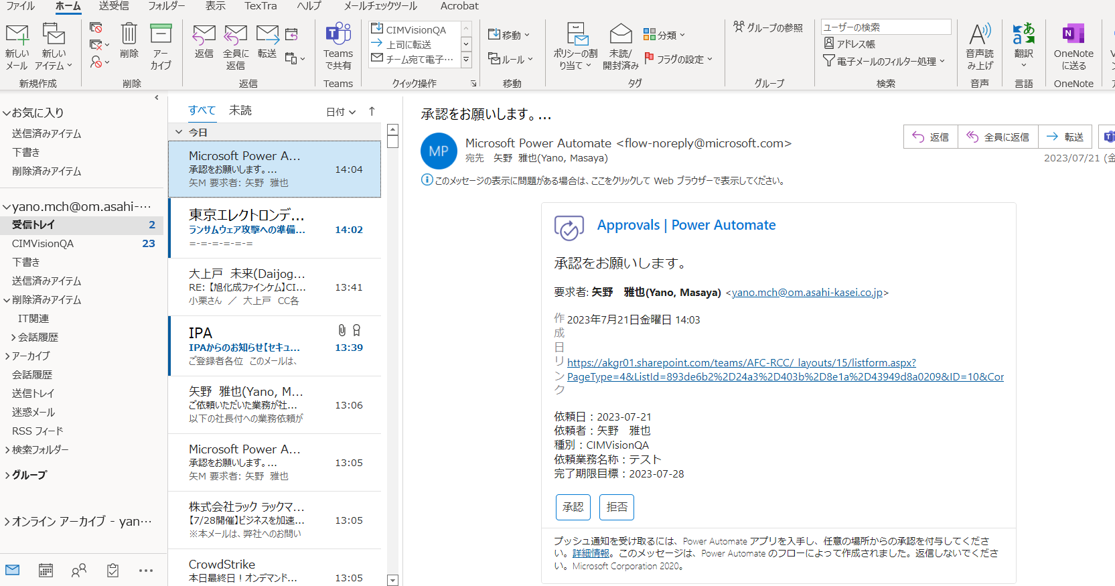
承認方法④
Teams「アクティビティ」から選択し、承認を進める。

Slide 17
承認後

Slide 18
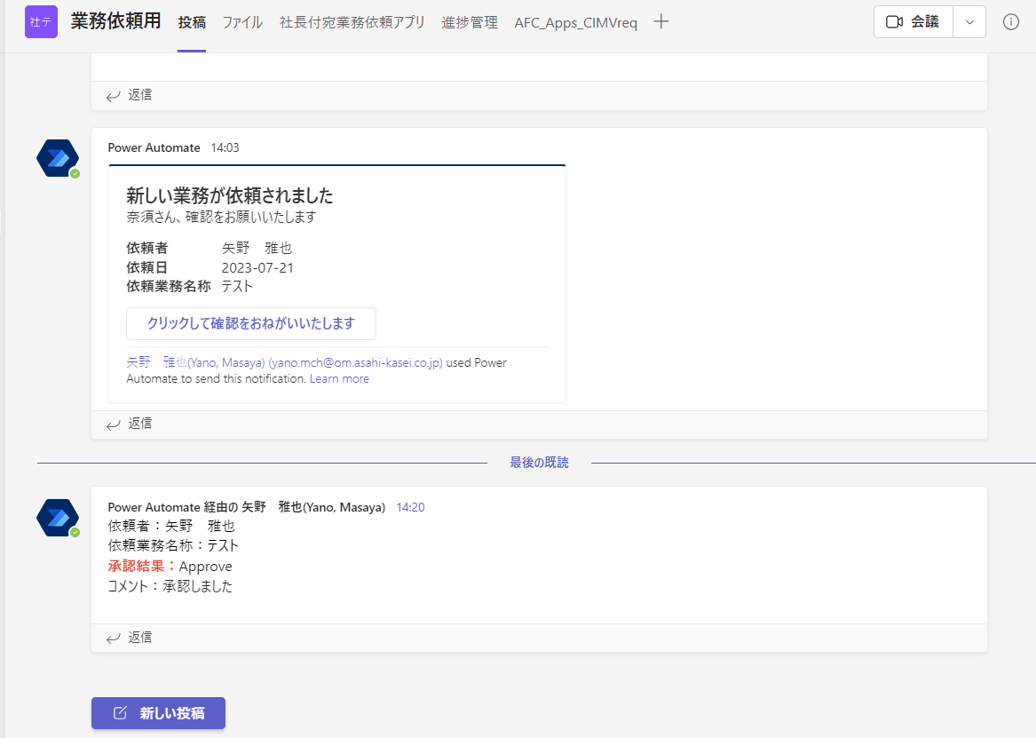
承認の周知
Teams内に承認されたことが転載される。
コメントへの返信は、対象のチャットへ返信（メンション含む）する。

Slide 19
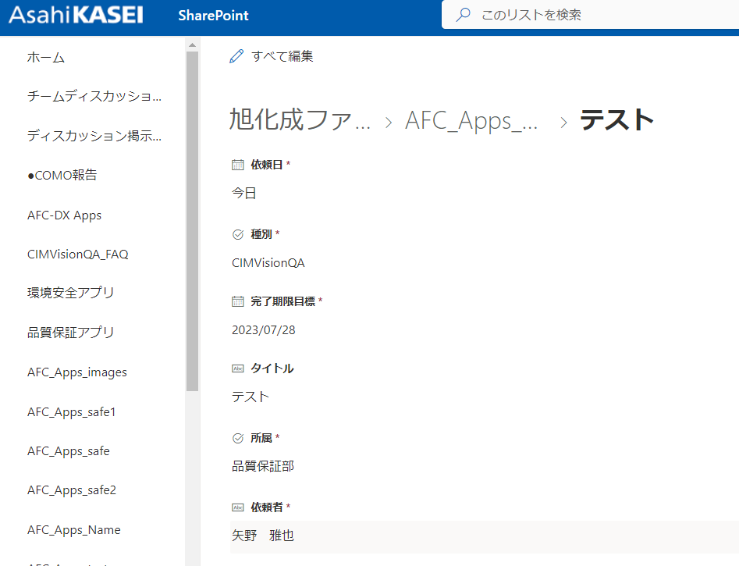
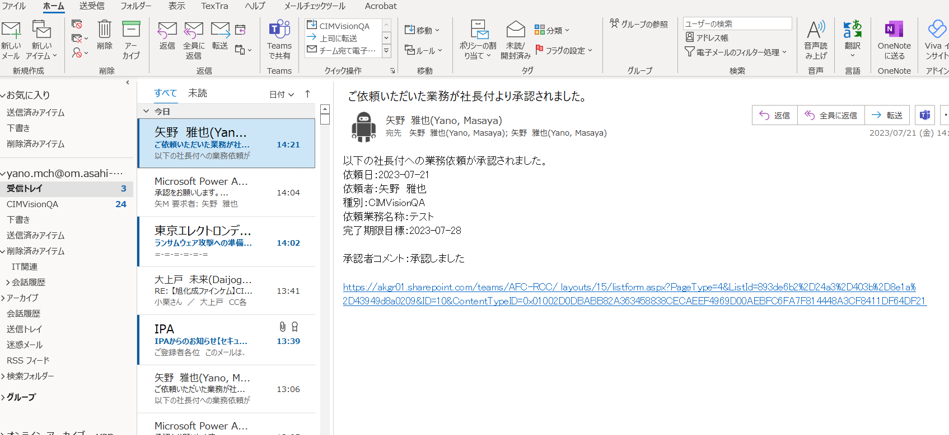
依頼者への承認連絡
メールが届くので、リンクを押して詳細を確認する。

Slide 20
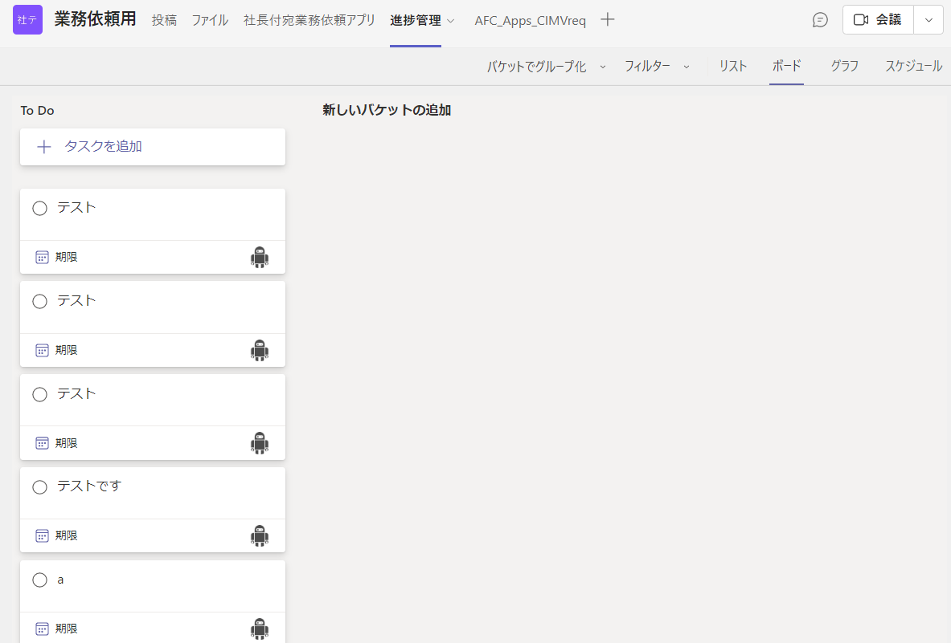
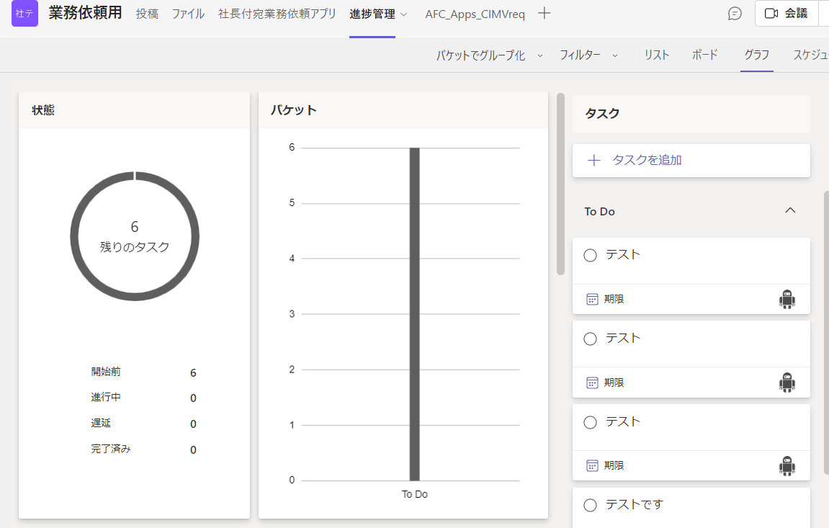
Plannerで進捗管理
Teams上部タブの「進捗管理」に承認された業務が登録されている。
グラフ、スケジュールなどで進捗管理を行う。

Slide 21
ライブラリ(SharePointリスト)

Slide 22
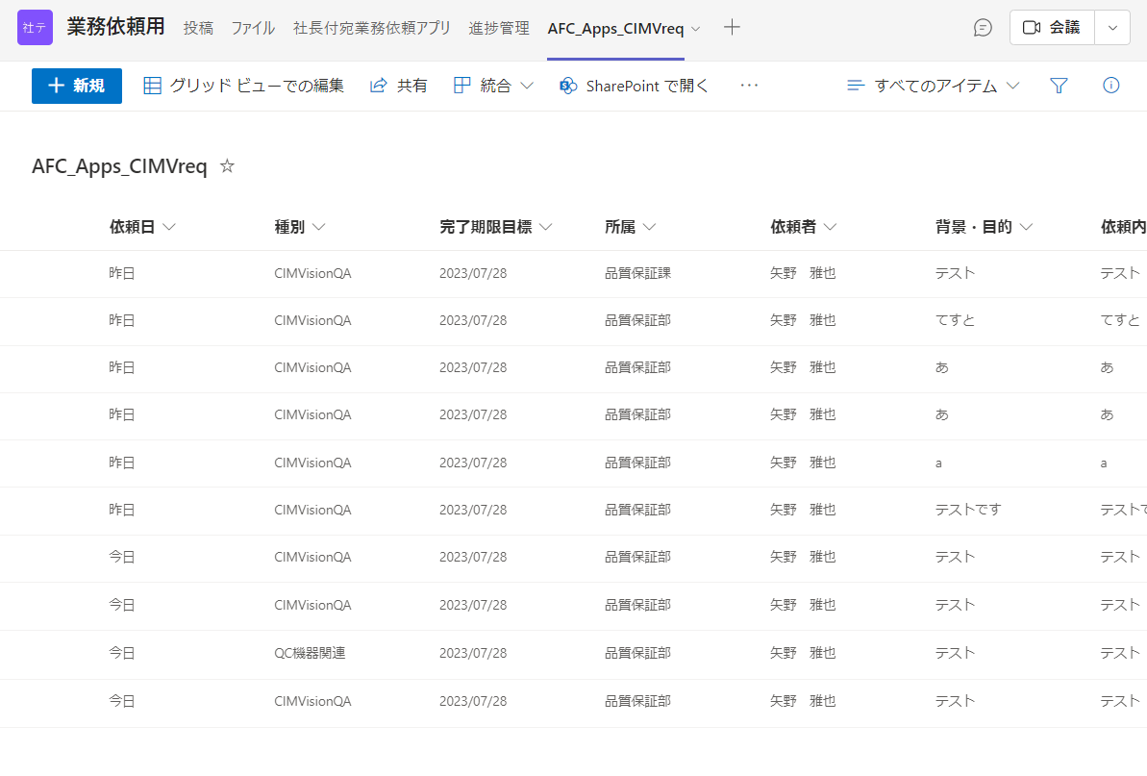
ライブラリ(SharePointリスト)
Teams上部タブに「AFC_Apps_CIMVreq」として設置。
登録された内容は即時反映。

Slide 23
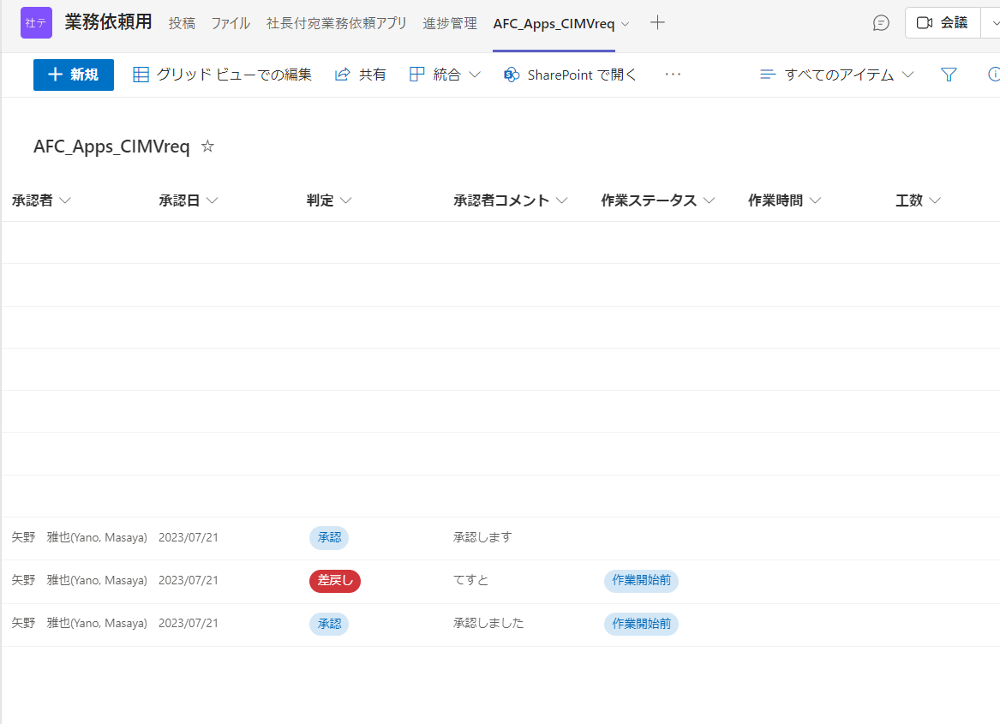
ライブラリ(SharePointリスト)
PowerAutomateの承認作業もライブラリに反映できるように設計。
後日作業時間/工数を入力できるようにし、集計・分析可能にした。

